Slide 1
Linux 0.11源码分析与可视化（四）
可视化与展示
201605130116 杜洪超 201600301291 王文嵩

Slide 2
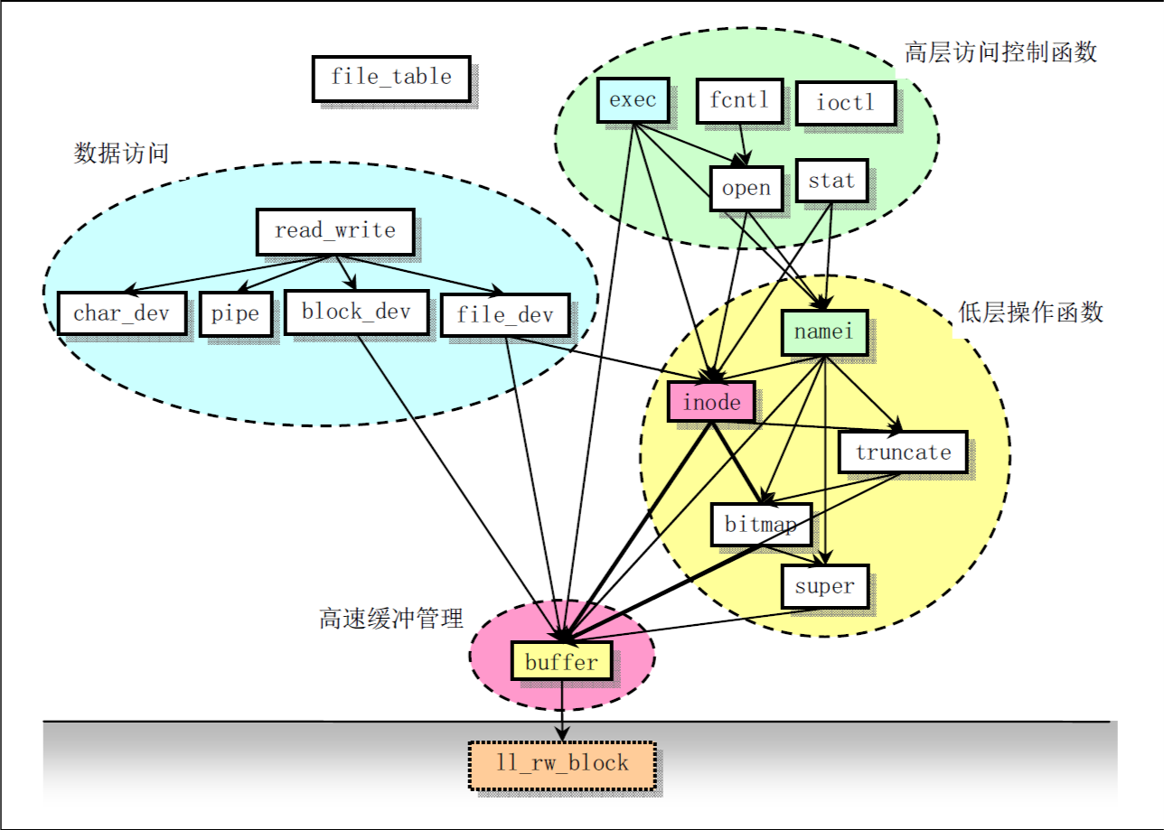
选读部分-文件系统

Slide 3
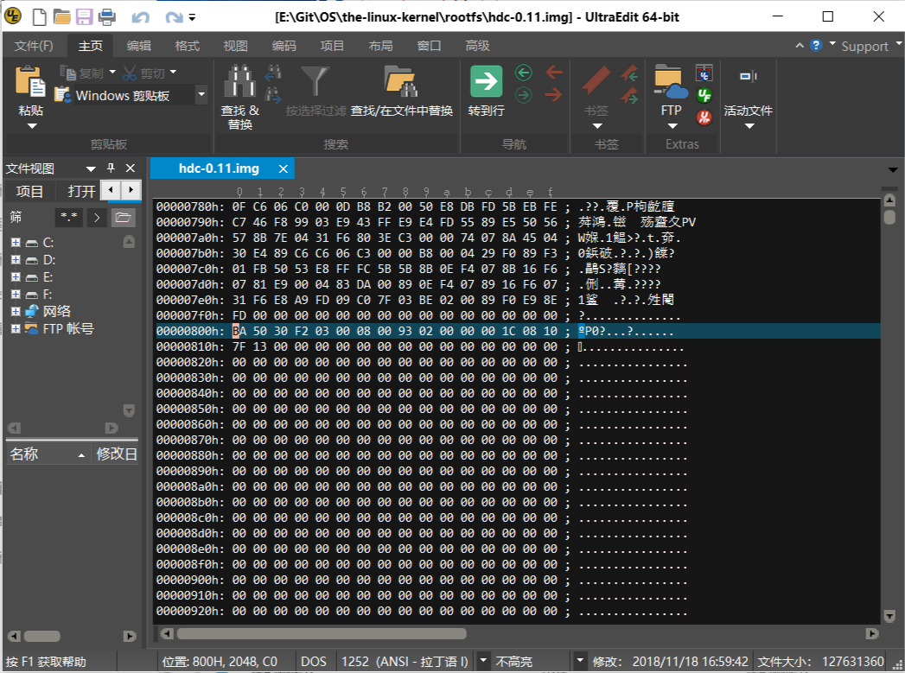
文件系统-静态展示

Slide 4
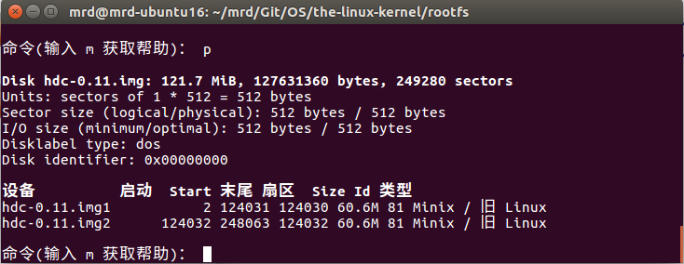
文件系统 hdc-0.11.img

Slide 5
文件系统 hdc-0.11.img
总大小：124640KB 121MB+736KB 00000000~079B7FFF
扇区大小：512bytes
引导扇区：00000000~000003FF 1KB
分区1：00000800~03C903FF 62016KB 60MB+576KB
分区2：03C90400~079207FF 62017KB 60MB+577KB
其它： 079207FF~079B7FFF 606KB

Slide 7
00000400~000007FF 1KB

Slide 8
00000800~00000BFF 1KB
05BA 2F30 0003 0008 0293 0000
1C00 1008 137F 0000 0000 ……
05BA： inode节点数 1466 2F30 : 逻辑块数 12080 0003： i节点位图占数据块数 0008： 逻辑块位图占数据块数 0293： 第一个数据逻辑块号 659 0000： log(数据块数/逻辑块) 1C00 1008: 文件最大长度 137f : magic number

Slide 9
00000C00~000017FF 3KB

Slide 10
00001800~000037FF 8KB

Slide 11
00038000~000A4FFF 645kb

Slide 12
000A5000~03C903FF
61357kb 59MB+941KB

Slide 13
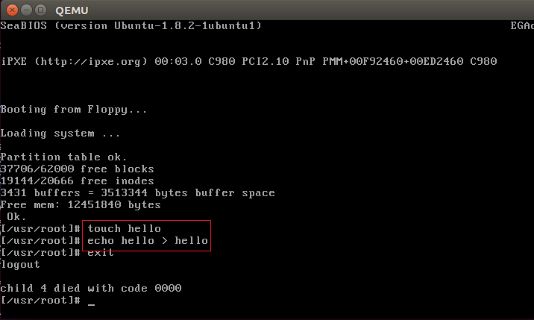
文件系统-动态展示

Slide 14
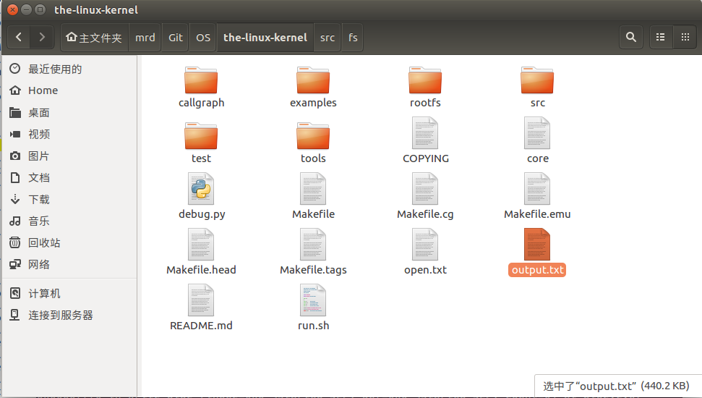
文件系统-动态展示

Slide 15
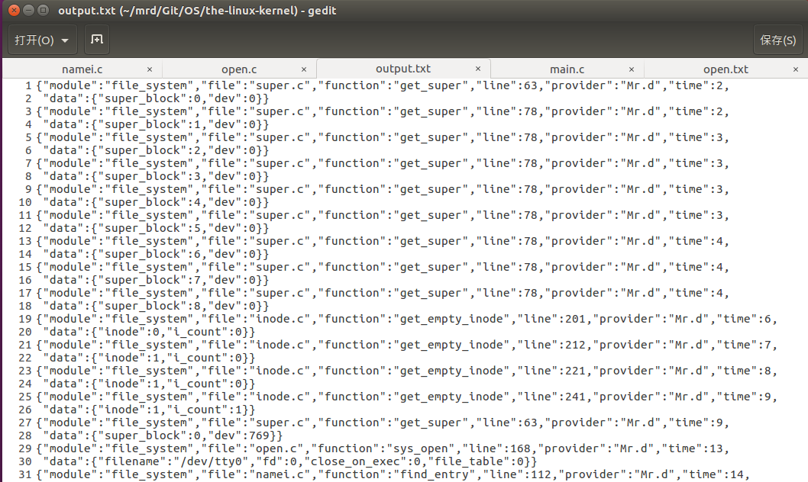
动态展示-数据格式

Slide 16
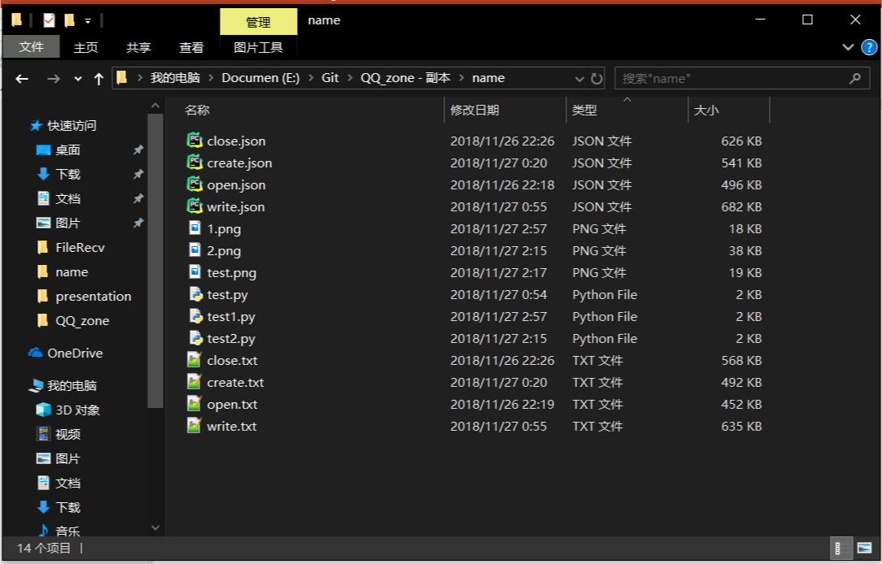
动态展示-数据格式

Slide 17
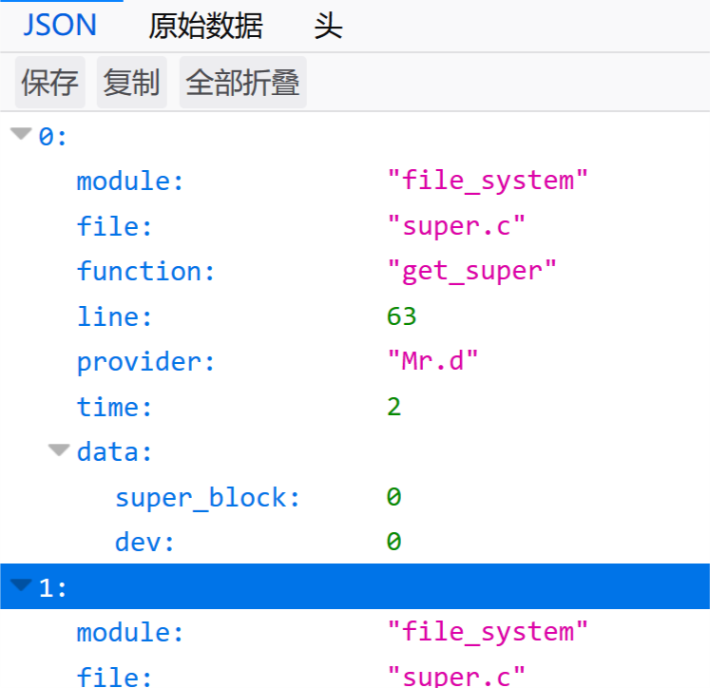
动态展示-数据格式

Slide 18
创建文件

Slide 19
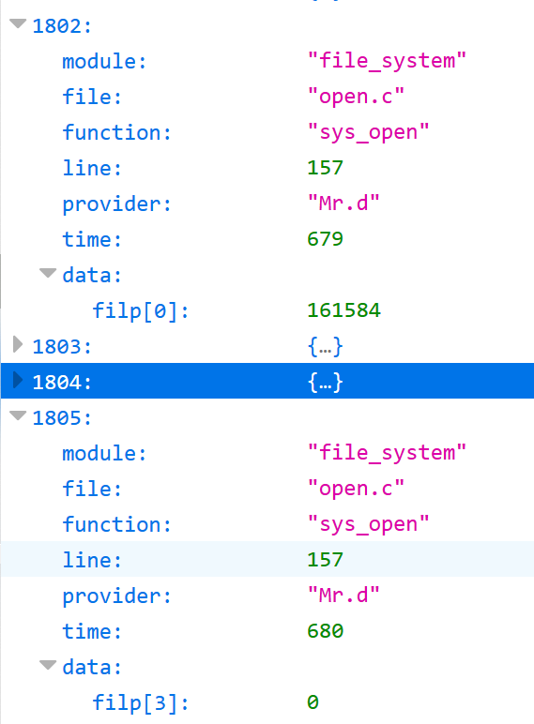
动态展示-filp

Slide 20
创建文件

Slide 21
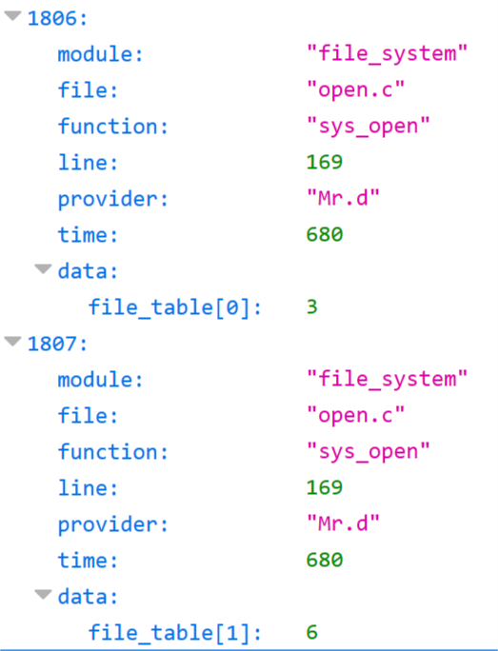
动态展示-file_table

Slide 22
创建文件

Slide 23
创建文件

Slide 24
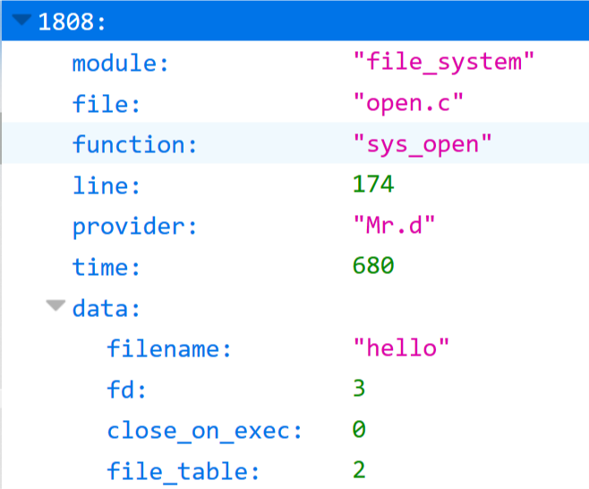
动态展示-open

Slide 25
创建文件

Slide 26
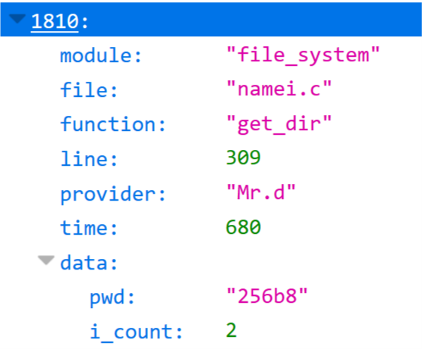
动态展示-pwd

Slide 27
创建文件

Slide 28
创建文件

Slide 29
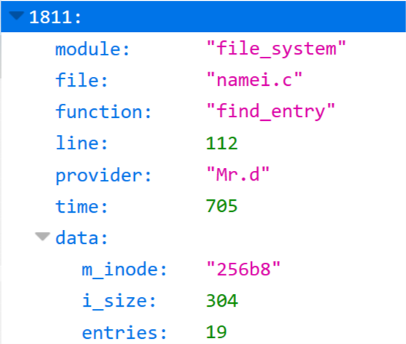
动态展示-entries

Slide 30
创建文件

Slide 31
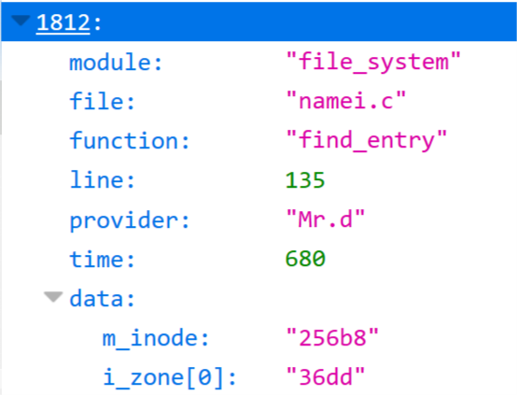
动态展示-i_zone

Slide 32
创建文件

Slide 33
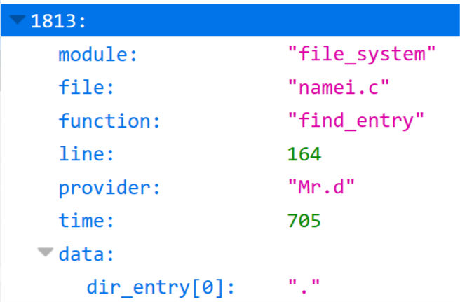
动态展示-entry

Slide 34
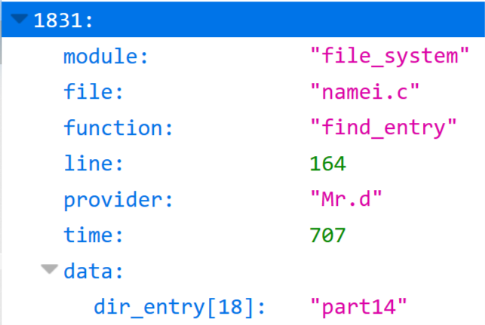
动态展示-entry

Slide 35
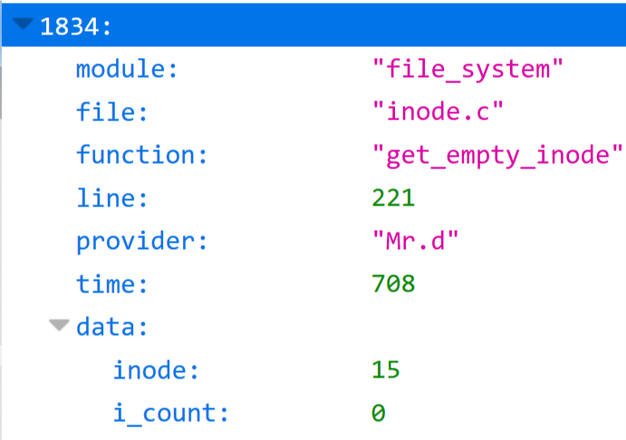
动态展示-inode_table

Slide 36
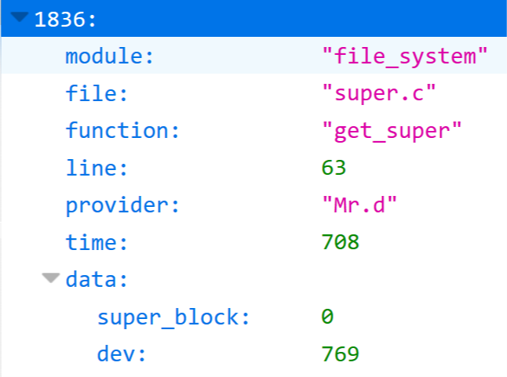
动态展示-super_block

Slide 37
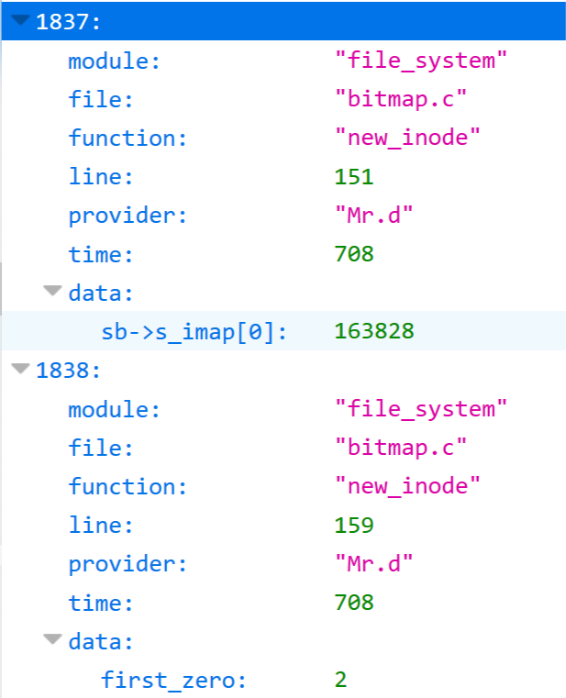
动态展示-empty_inode

Slide 38
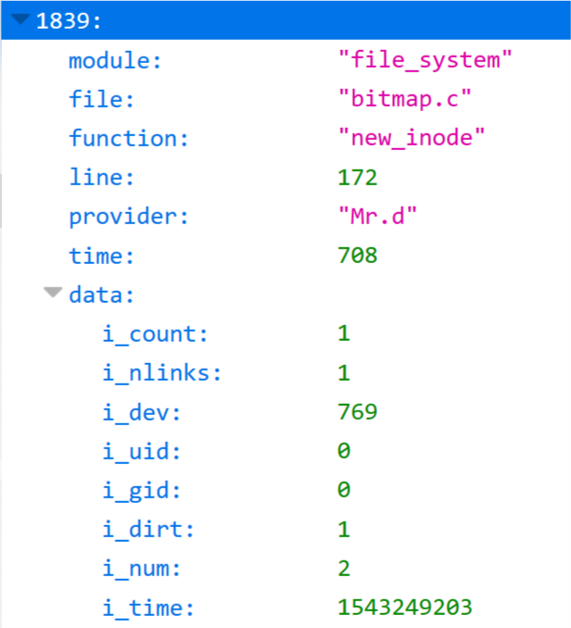
动态展示-new_inode

Slide 39
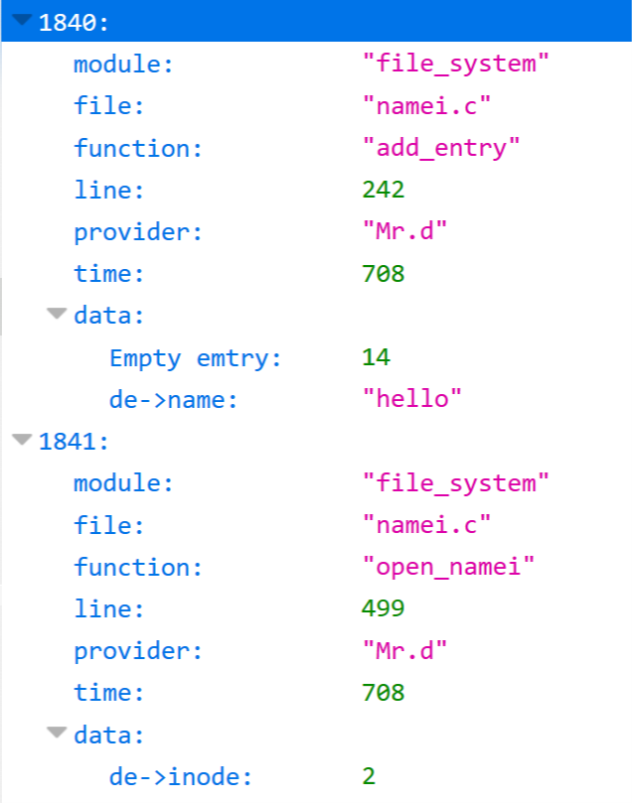
动态展示-add_entry

Slide 40
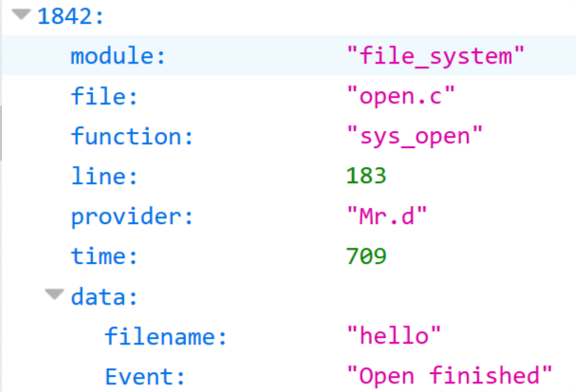
动态展示-finish!

Slide 41
写入文件
24292
577
769
0
1543243302
1

Slide 42
关闭文件

Slide 43
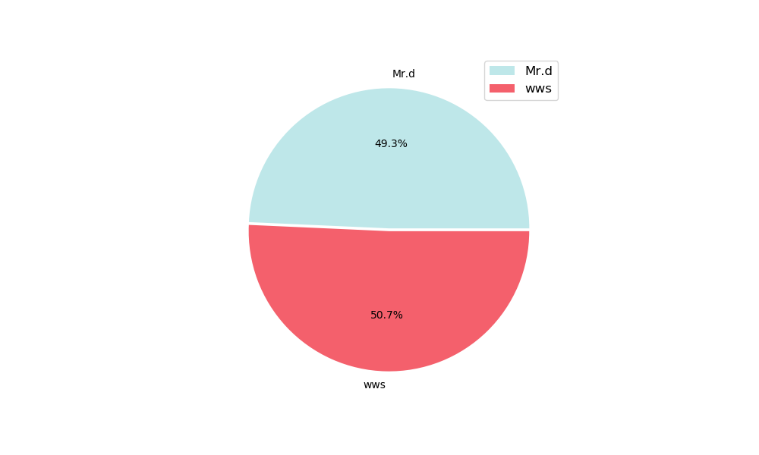
统计数据

Slide 44
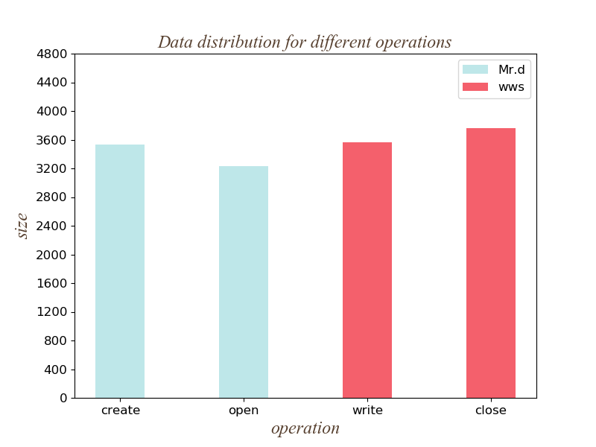
统计数据

Slide 45

Thank you

